Slide 1
SUTNI QAYTA ISHLASH VA SUT MAHSULOTLARI TEXNOLOGIYASI
А.О.UZAYDULLAYEV

Slide 2
Sutning ozuqaviylik darajasini undagi juda tez hazm bо‘ladigan oqsillar (kazein, albunin, globulin) belgilaydi. Sigir suti tarkibida oqsillar 2,7 - 3,9 % ni, 3,0 - 6,0 % yog‘ moddasi, uglevodlardan sut tarkibida sut shakari - laktoza mavjud. Laktoza sut tarkibida 4,6 - 5,0 % miqdorda hamda turli xil vitaminlar mavjud: A, B₁, B₂, B₃, B₁₂, B₅, C, D, PP va b. tashkil etadi.
Sutning umumiy quruq moddasi 11 - 13 % miqdorda, namligi esa 87 - 89 % miqdorda bо‘ladi. Yuqorida sanab о‘tilgan barcha moddalar inson organizmida yengil hazm bо‘ladi, shuningdek yuqori issiqlik quvvati baxsh etadi.

Slide 3
Bolalarning sog‘lom bo‘lishi, ularning aqliy va jismoniy jihatdan rivojlanishi uchun sut va sut mahsulotlarining ahamiyati ulkan ekanligini vrachlar va olimlar ilmiy jihatdan isbotlaganlar.
Sutning hosil bo‘lishi va sut tarkibidagi moddalarning sintezi hayvon organizmida boradigan fiziologik jarayonlarga bog‘liq.

Slide 4
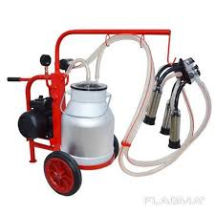
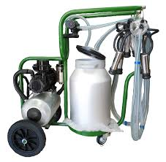
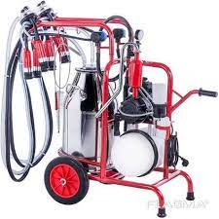
Sutni sog‘ish uskunalari

Slide 5
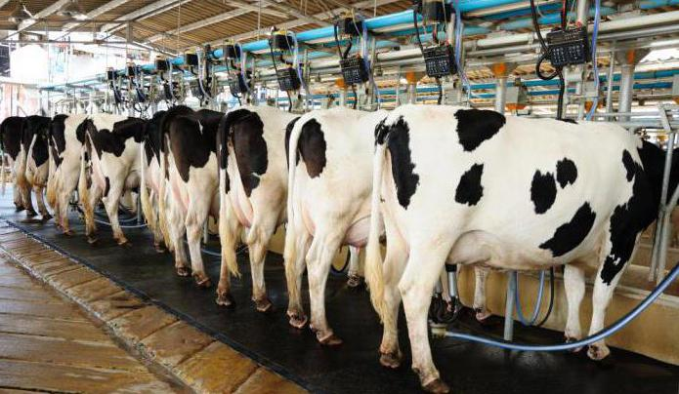
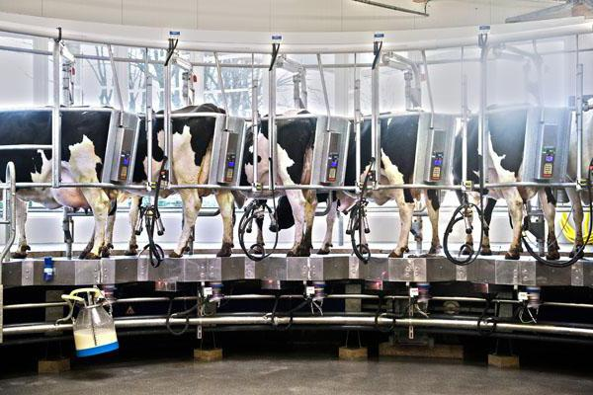

Slide 6
SUTNI QABUL QILISH VA UNGA DASTLABKI ISHLOV BERISH
Yuqori sifatli xom sutdan yuqori navli sut mahsulotlari ishlab chiqarish mumkin. Sifatli xom sut deb sutning qayta ishlashga layoqatliligini aniqlovchi kimyoviy tarkibi, fizik-kimyoviy va mikrobiologik ko‘rsatkichlar majmuasiga aytiladi.
Qabul qilib olingan sutga ishlov beriladi. Sutga ishlov berish quyidagi jarayonlarni o‘z ichiga oladi: qabul qilish, tozalash, issiqlik ishlov berish, sovutish, qadoqlash va ma'lum muddatda saqlash.
Sutni qabul qilishda standart talabiga javob beruvchi kimyoviy ko rsatkichlari va miqdori hisobga olinadi. Sut tarkibidagi chiqindilardan tozalash maqsadida fil'trlanadi. Tozalash uchun har xil fil'trlardan foydalaniladi: paxtali fil'tr, disklar, doka, sintetik materiallar, metalli elak va boshqalar. Mikroorganizmlarning ko‘payishini to‘xtatish maqsadida tozalangan sut tezda sovutiladi.

Slide 7
Saqlash uchun idishlar.
Ular sovutilgan sutni to’plash va saqlash (24 soatgacha) uchun mo’ljallanganlar. Idish korpusi termoizolyatsiyalanadi, (Polimer material) temirdan (Po’latdan) yasalgan himoya qobig’iga ega. Termoizolyatsiya sut haroratini 12 soat mobaynida atrof-muhit harorati 20 ⁰C sharoitda 1 ⁰C dan ortiq o’zgarmasligini ta’minlash kerak. Idishlar sutni aralashtirish uchun mexanik aralashtirgichlarga ega.
Katta hajmdagi rezervuarlarda saqlanadigan sut nasoslar yoki havo yordamida aralashtirilib turiladi.

Slide 8
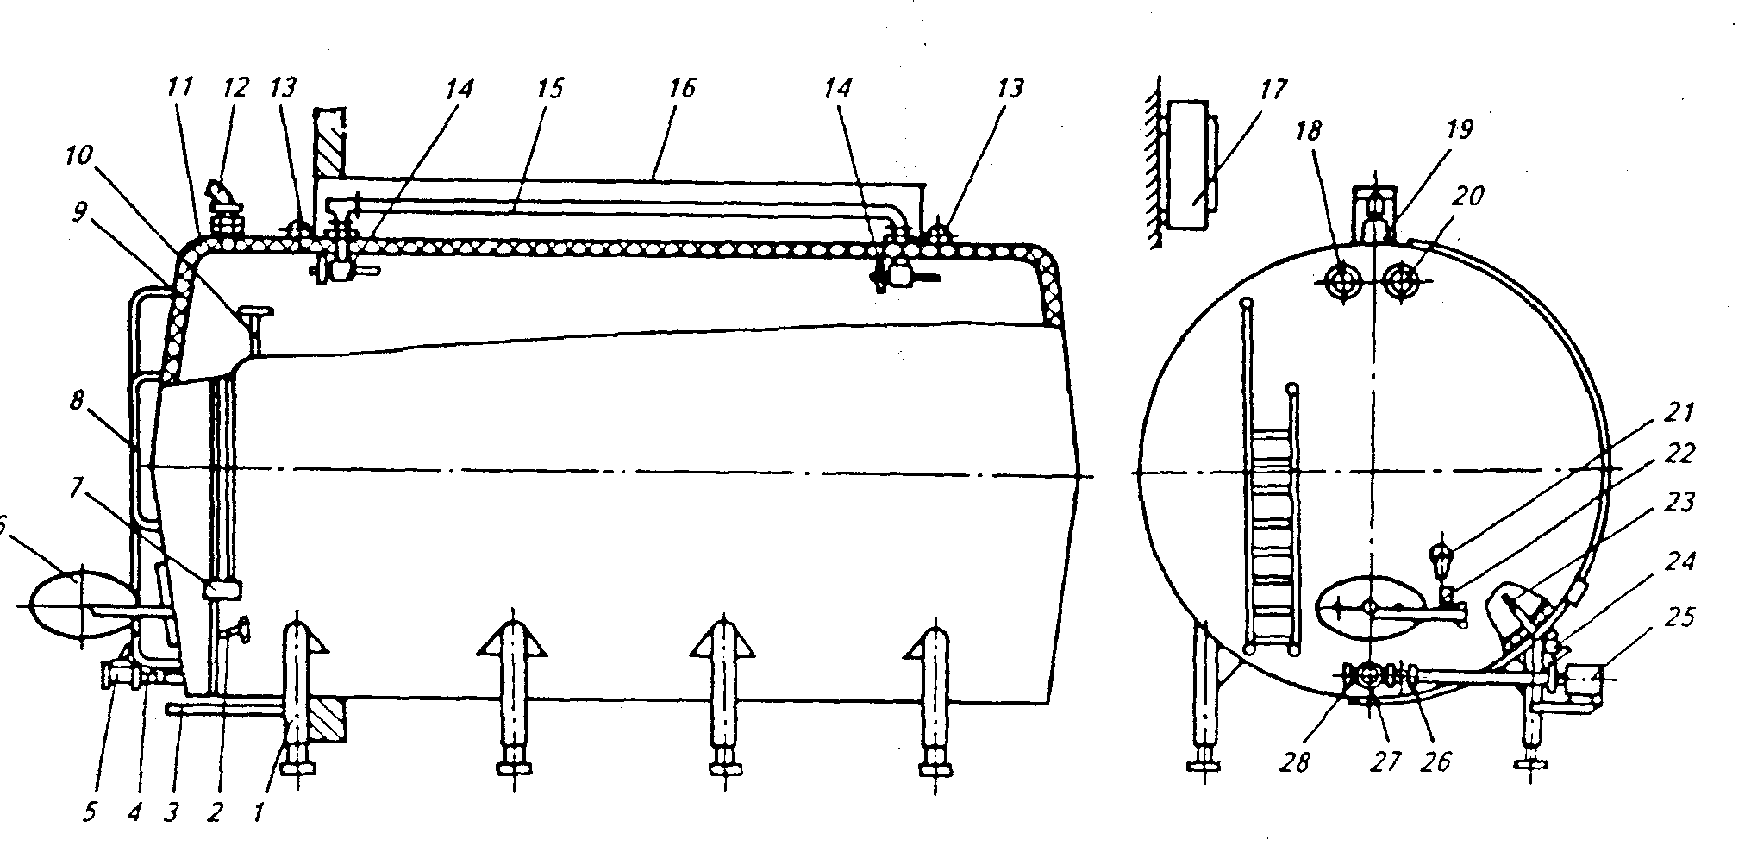
Sut saqlash tanki G6 – OMG – 25.

Slide 9
Sutni pasterlash
Pasterlash - bu sutni qaynash haroratidan past haroratda isitish demakdir. Sut 65-95 ⁰C haroratda 15-20 sekunddan 30 minutgacha pasterlanadi. Sutni pasterlash uchun rezervuarli, trubali va plastinkali pasterizatorlar qo‘llaniladi.
Harorati 8-10 ⁰C bo‘lgan xom sut nasoslar yordamida trubali pasterizator jihozining pastki tsilindriga yuboriladi. Pastki tsilindrda sut harorati 50 ⁰C bo'lguncha bug‘ bilan isitiladi. Isigan sut pasterizator jihozining yuqori tsilindrlariga kelib tushadi. Bunda sut harorati 50 ⁰C- 90 ⁰C bo‘lguncha bug‘ bilan isitiladi va apparatdan pasterlangan holda chiqariladi.

Slide 10
Sutni sterillash
Sterillash - sut tarkibidagi barcha sporali mikroorganizmlarni yo'qotish maqsadida unga 100 ⁰C dan yuqori haroratda issiqlik ishlov berish demakdir.
Sutni sterillashning quyidagi rejimlari qo‘llaniladi.
118 ⁰C haroratda 15-20 minut davomida avtoklavlarda shisha idishda qadoqlangan sutni sterillash.
120 ⁰C haroratda 15-20 minut davomida uzluksiz harakatlanuvchi sterillizatorlarda shisha idishga qadoqlangan sutni sterillash.
140-145 ⁰C haroratda 3-4 sekund saqlab, so‘ngra 20 ⁰C haroratgacha sovutib qog‘oz xaltachalarga quyib qadoqlanadi.

Slide 11
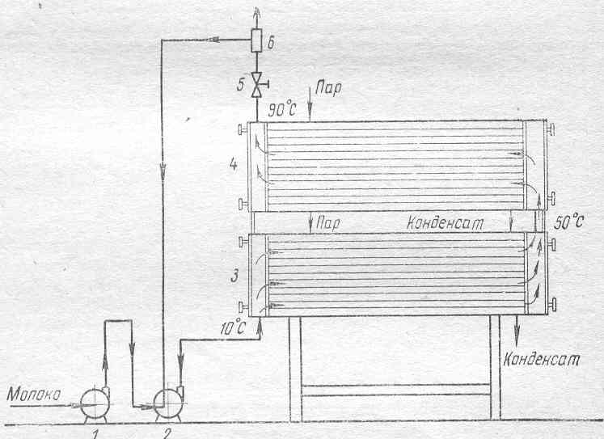
TRUBALI PASTERIZATOR JIHOZIDA SUTNING HARAKATLANISH SXEMASI
1- va 2- nasoslar, 3- va 4- pastki va yuqori tsilindrlar,
5-ventil, 6-klapan

Slide 12
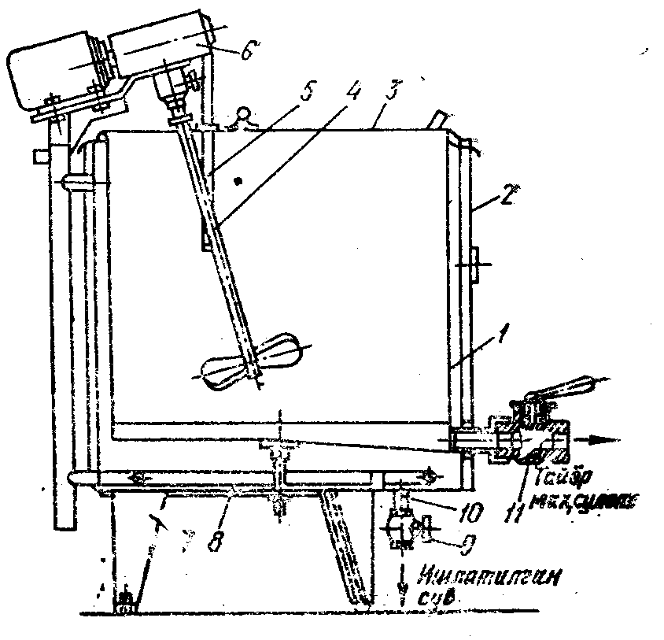
G6-OPA-600 uzoq muddat pasterizatsiyalash vannasi
1–rezervuar, 2 – tashqi korpus, 3–qopqoq, 4–aralashtirgich, 5–termometr, 6 – aralashtirgich yuritmasi, 7–tayanch, 8–bur kollektori, 9–ventil, 10-sovituvchi suvni to’kish trubasi, 11– to’kish jo’mragi

Slide 13
Sutni separatlash
Qabul qilingan sut tarkibidagi yog‘ miqdoriga qarab har xil bo'ladi. Sut o'ta yog‘li, o'rtacha yog‘li yoki yog‘siz bo'lishi mumkin. Sut tarkibidagi yog‘ miqdorini me'yorlashtirish maqsadida unga mexanik ishlov beriladi. Ya'ni sut tarkibidagi yog‘ni ajratib olish uchun separatordan o‘tkaziladi va bu yog‘ sharchalarni yanada kichik zarrachalarga parchalash maqsadida gomogenizatsiyalanadi.
Separatlash - bu sutni zichligi turlicha bo'lgan ikki yuqori yog‘li (qaymoq) va yog‘i past (yog‘siz sut) fraktsiyalarga ajratish demakdir.
Sutni separatlash separator - qaymoq ajratuvchi jihozida olib boriladi. Sut 45-50 ⁰C haroratda separatlanadi. Separator barabanining aylanishi natijasida hosil bo'lgan markazdan qochma kuch ta'siri ostida sut plazmasidan yog‘lar ajralib chiqadi. Maxsus mexanizm yordamida ajratilgan qaymoq va yog‘sizlantirilgan sut separatordan chiqariladi.

Slide 14
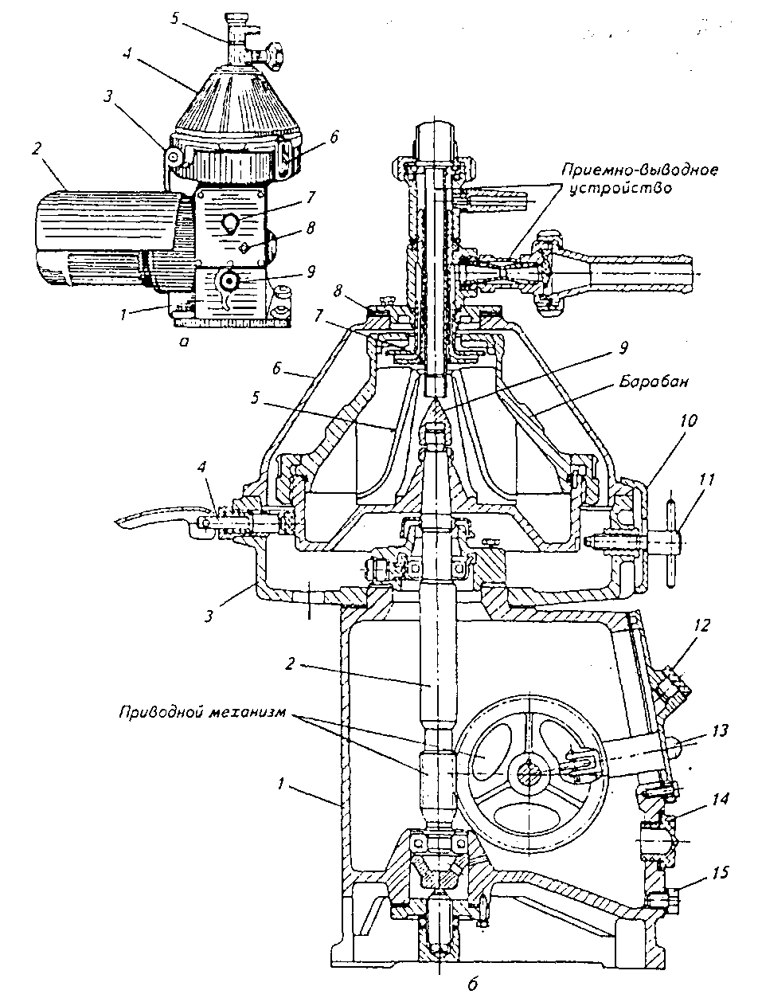
SeParator sut tozalagich OM – 1A.
a-umumiy ko’rinishi, 1-stanina, 2-taxometr, 3-to’xtatuvchi, 4-korpus, 5-qabul qiluvchi-chiqaruvchi qurilma, 6-tormoz tutqichi, 7-yog’ to’ldirish teshigi, 8-pulsator tugmasi, 9-ko’rish teshigi
b-qismli ko’rinish, 1-stanina, 2-vertikal val, 3-kosa, 4-tormoz, 6-qopqoq, 7-bosim diski, 8-kauchukli uzuk, 9-gayka, 10-qishqich, 11-to’tatuvchi, 12-probka, 13-pulsator tugmasi, 14-ko’rish oynasi, 15-yog’ to’ldirish teshigi

Slide 15
Pasterlangan qaymoq ishlab chiqarish texnologik sxemasi
Sutni qabul qilish
Sutga dastlabki ishlov berish
Sutni separatlash
Qaymoq
Yog‘sizlantirilgan sut
15-30 sek Qaymoqni pasterlash 85-87 ⁰C da
Qaymoqni gomogenizatsiyalash
Qaymoqni sovutish 4-6 ⁰C da
Qaymoqni quyish va qadoqlash
36 soat Saqlash va uzatish 6-8 ⁰C

Slide 16
Sterillangan qaymoq
Sterillangan qaymoq toza ta'm va xidga, bir jinsli konsistentsiyaga va bir tekisda tarkalgan oq sargishroq rangga ega bo'lishi kerak. Sterillangan qaymoq tarkibida yog miqdori 10 % ni tashkil etgan bo‘lib, kislotaliligi 19 ⁰T dan oshmasligi lozim. Keltirilgan qaymoq avval 11-17 MPa bosimda gomogenizatsiyalanadi, so‘ngra 145 ⁰C haroratda 20 sekund 72
davomida sterillanadi. Sterillangan qaymoq shisha idishlarga quyib qadoqlanadi va 110 ⁰C haroratda 18 minut davomida sterilizator jihozida sterillanadi.

Slide 17
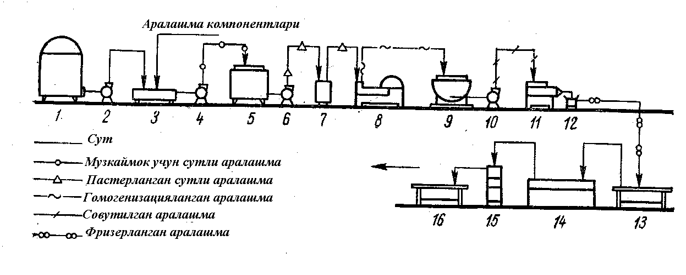
Muzqаymоq ishlаb chiqаrish tехnоlоgik sхеmаsi
1 – idish, 2, 4, 6, 10 – nаsоslаr, 3 – аrаlаshtirish vаnnаsi, 5 – tаnk, 7 – filtr,
8 – gоmоgеnizаtоr, 9 – qаymоq еtiltiruvchi vаnnа, 11 – frizеr, 12 –idish,
13, 16 – stоllаr, 14 – gеnеrаtоr, 15 – qurilmа

Slide 18
Tоblаsh jаrаyoni –22-30 ⁰C hаrоrаtdа оlib bоrilаdi. Bundа muzqаymоq tаrkibidаgi suvning 75-85 % muzlаydi. Muzqаymоq qаdоqlаngаch -20 -25 ⁰C hаrоrаtgаchа mахsus qurilmа yoki sоvutkichlаrdа muzlаtilаdi. Mаhsulоtdа yirik muz kristаllаrining pаydо bo’lishining оldini оlish mаqsаdidа tоblаsh jаrаyoni mumkin qаdаr tеz оlib bоrilishi kеrаk.
Tоblаshdа sut yog’i glisеridlаri qаttiq hоlаtgа to’liq o’tаdi.
Tоblаsh 35-45 minut dаvоm etаdi. Kаmеrаdаn chiqаyotgаn muzqаymоq -12-18 ⁰C hаrоrаtgа egа bo’lаdi.
Tоblаngаn muzqаymоq kаrtоn yashiklаrgа 2,4-6 kg dаn qilib jоylаnаdi vа hаrоrаti -18-25 ⁰C, hаvоsining nisbiy nаmligi 85-90% bo’lgаn sоvutgichlаrdа sаqlаsh uchun yubоrilаdi.

Slide 19
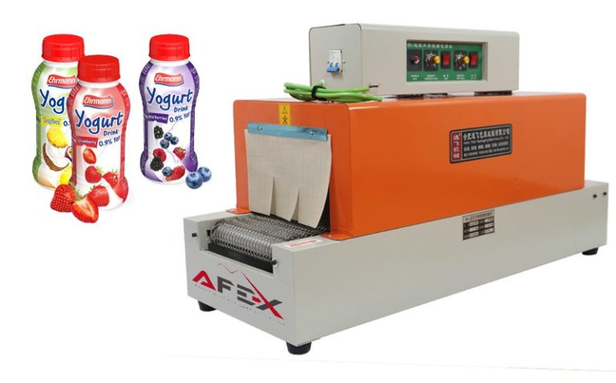
PET IDISHGA PLYONKALI YORLIQ UCHUN TERMO TUNNEL
Ushbu uskuna hozirda birmuncha ommalashgan 330 ml; 500 ml hajmli PET idishlarga qadoqlangan yogurt mahsulotlarimiz uchun zarur hisoblanadi. Bundan tashqari PET idishga qadoqlangan qatiqlar uchun ham termo plyonkali qadoqlardan foydalanishimiz mumkin.

Slide 20
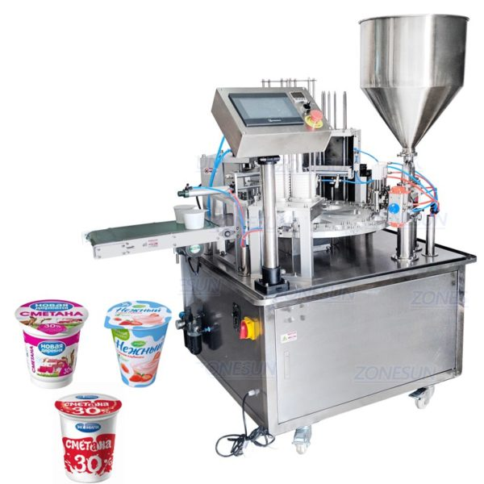
STAKAN SHAKLLI IDISHLARGA QADOQLASH USKUNASI
Qog’oz va plastik stakanlar uchun mahsulotni avtomatik quyib berish va ustki qismini aluminiy folga bilan yopib berish usknunasi. Ushbu uskuna yordamida siz qaymoq, gazsiz ayron, qatiq, sut, yogurt va boshqa mahsulotlarni qadoqlash mumkin. Ushbu qadoqdagi mahsulotlar ishlatish uchun qulay va mahsulot tannarxi birmuncha arzon bo’lishiga olib keladi.

Slide 21
E’TIBORINGIZ UCHUN RAXMAT

